Slide 1

ASYNC function nədir?

Slide 2

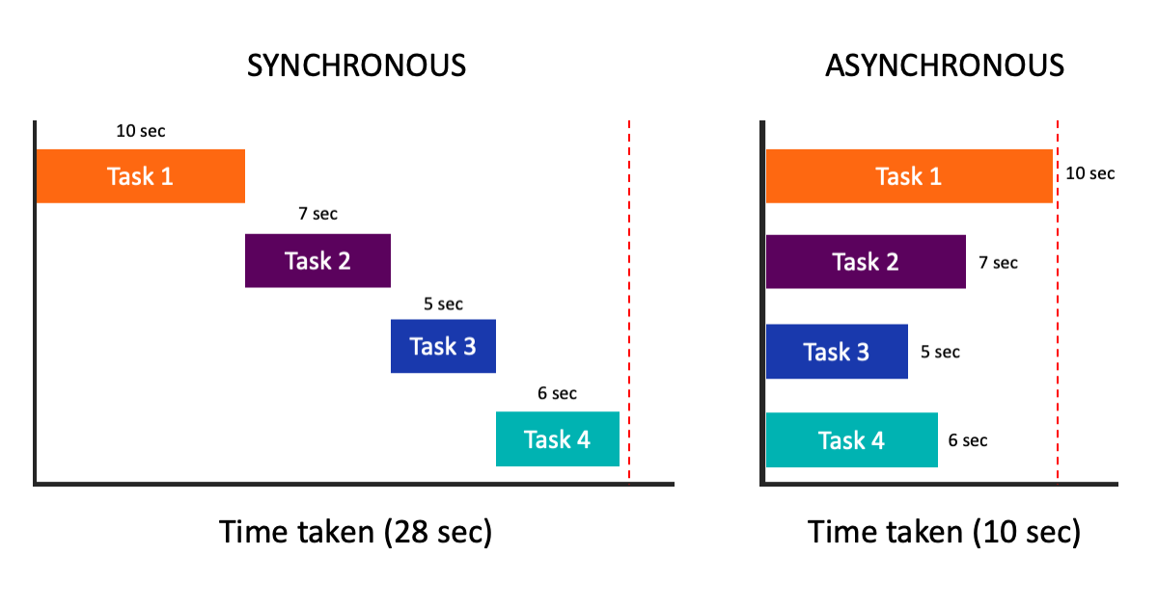
Asinxron funksiya JavaScript tətbiqinin işləməyə davam etdiyi funksiyadır, çünki funksiya dərhal qayıdır.

Slide 3

Asinxron funksiyanın nəticəsi sonradan məlum olur və bizim tətbiqimizə qəbul edilmiş qiymətlər barədə məlumat vermək üçün asinxron funksiya işləyərkən arqumentlərlə ötürülən başqa bir funksiyanı (geri çağırış) çağırır.

Slide 4

function resolveAfter2Seconds() {
return new Promise((resolve) => {
setTimeout(() => {
resolve('resolved');
}, 2000);
});
}
async function asyncCall() {
console.log('calling');
const result = await resolveAfter2Seconds(); console.log(result);
// Expected output: "resolved“
}
asyncCall();
"calling"
"resolved"

Slide 5

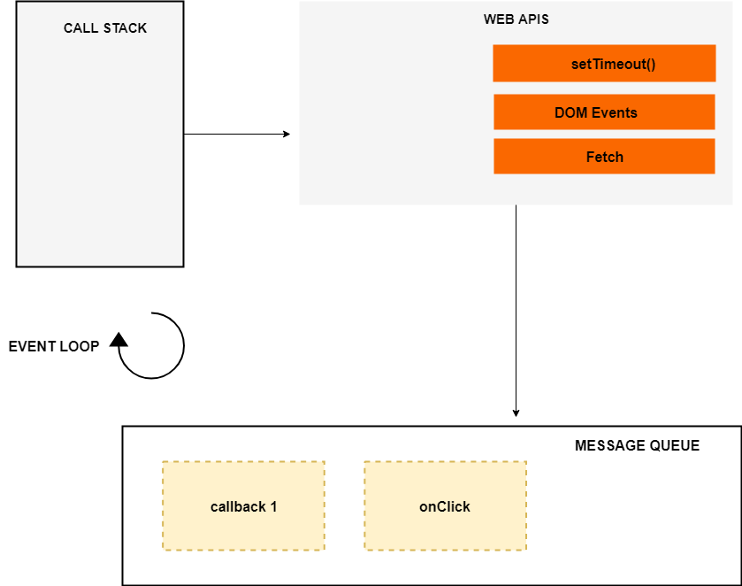
Async funksiya bəyannaməsi AsyncFunction obyekti yaradır. Hər dəfə asinxron funksiya çağırılanda o, asinxron funksiya tərəfindən qaytarılan dəyərlə həll ediləcək və ya asinxron funksiya daxilində tutulmayan istisna ilə rədd edilən yeni Promise qaytarır.

Slide 6

Async funksiyaları “zero" və ya daha çox “await" ifadələrini ehtiva edə bilər. “Await" ifadələri, qaytarılan vəd yerinə yetirilənə və ya rədd edilənə qədər icranı dayandırmaqla vəd qaytaran funksiyaları sinxron davranmağa məcbur edir. Vədin həll edilmiş dəyəri “await" ifadəsinin qaytarılması dəyəri kimi qəbul edilir. Asinxron və gözləmədən istifadə asinxron kod ətrafında adi “try/ catch" bloklarından istifadə etməyə imkan verir.

Slide 7

Await açar sözü JavaScript-i bu vəd yerinə yetirilənə və nəticəsini qaytarana qədər gözləməyə məcbur edir.
Budur, 1 saniyə ərzində həll olunan vəd ilə bir nümunə:
async function f() {
let promise = new Promise((resolve, reject) => {
setTimeout(() => resolve("done!"), 1000)
});
let result = await promise; // wait until the promise resolves (*)
alert(result); // "done!" }
f();

Slide 8

Funksiya icrası (*) sətirində “pauza” verir və vəd yerinə yetirildikdə davam etdirilir və nəticə onun nəticəsi olur. Beləliklə, yuxarıdakı kodda "bitdi!" bir saniyədə.
Vurğulayaq: await sözün yerinə yetirilməsinə qədər funksiyanın icrasını dayandırır və sonra vəd nəticəsi ilə davam etdirir. Bu, heç bir CPU resursuna sərf etmir, çünki JavaScript mühərriki bu vaxt başqa işləri də görə bilər: digər skriptləri yerinə yetirmək, hadisələri idarə etmək və s.

Slide 9

Async funksiyaları həmişə “promise" qaytarır. "Asinxron funksiya"nın “return value" açıq şəkildə “promise" deyilsə, o, dolayısı ilə “promise" büküləcək.
async function foo() {
return 1;
}
Async funksiyasının qaytarılması dəyəri özünü "Promise.resolve" ilə “wrapped" kimi aparsa da, onlar ekvivalent deyil.
Async funksiyası fərqli bir istinad qaytaracaq, halbuki verilmiş “value" “resolve" olarsa, "Promise.resolve" eyni istinadı qaytarır.
Bir “promise"in bərabərliyini və "async funksiyasının" qaytarılması dəyərini yoxlamaq istədiyiniz zaman problem ola bilər.

Slide 10
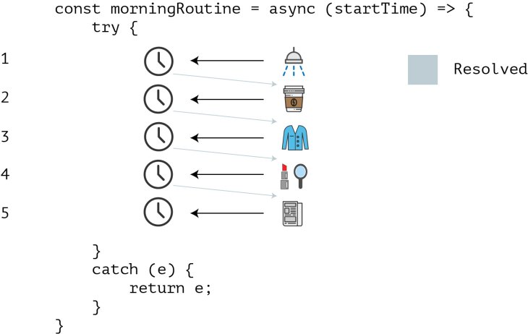


Slide 11
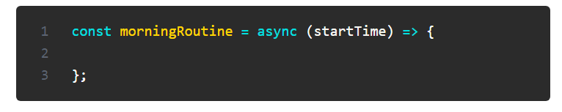
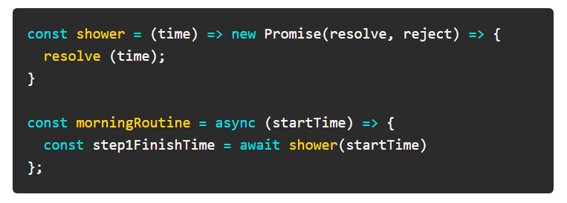


Slide 12
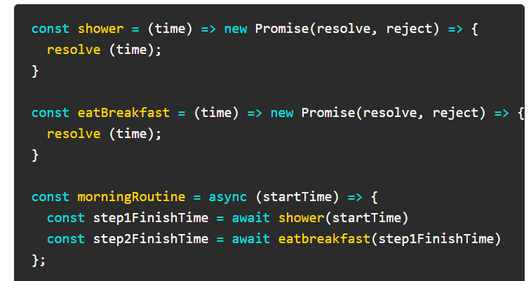

Slide 13
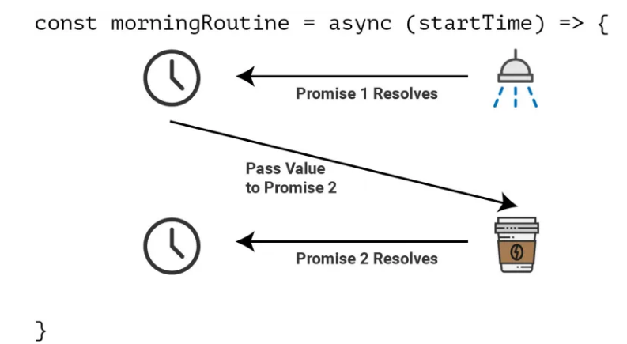

Slide 14
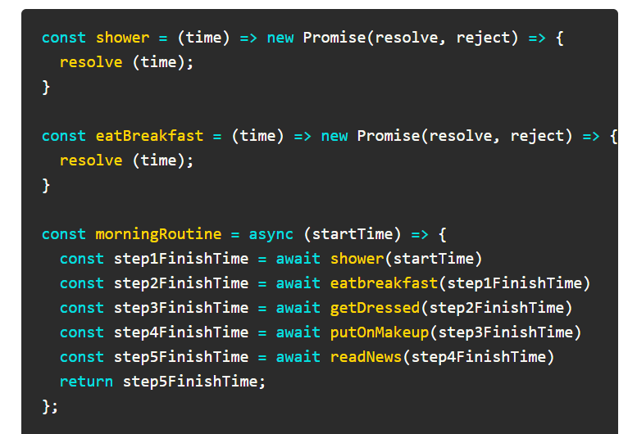

Slide 15
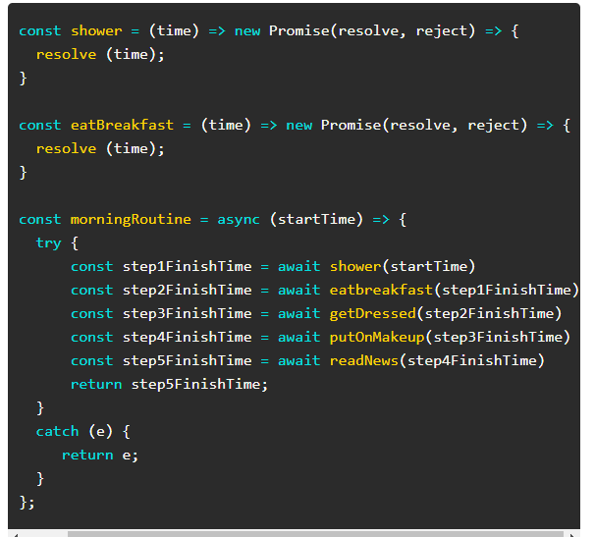
«TRY" və “CATCH“ Async funksiyasında

Slide 16
“Promise" diaqram şəklində həll edildikdə məntiq belə görünür:

Slide 17
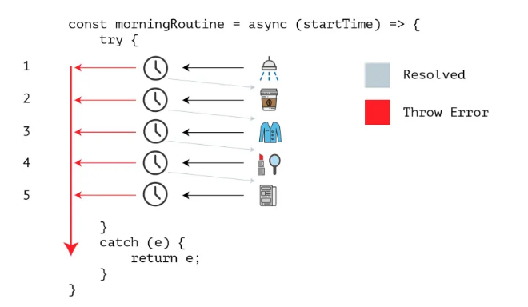
“Promise" diaqram formasında səhv saldıqda məntiq belə görünür:

Slide 18

The End
Hikmat Malikov

